Slide 1
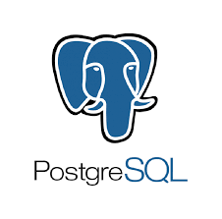

Slide 2

O que é PostgreSQL?
Grupo de Pesquisadores da
Universidade da Califórnia, em Berkeley,
liderado por Michael Stonebraker.
PostgreSQL é uma ferramenta que gerencia bancos de dados, permitindo organizar e acessar dados de maneira eficiente usando a linguagem SQL.
O Projeto iniciou no ano de 1986 com
o nome de Ingres, mas oficialmente
lançado em 1996 como PostgreSQL.

Slide 3
Características:
Gerencia dados de forma organizada e eficaz;
Roda e grava informações registradas em bancos de dados;
Executa consultas de formas simples, sem precisar acessar diretamente o banco de dados;
Funciona como uma plataforma de rápido acesso para consultas e configurações;
Ele lida bem com muitas solicitações e grandes volumes de dados, o que o torna ideal para sites movimentados, como e-commerces, que precisam de um bom desempenho em momentos de alta atividade;
Tem uma comunidade global de milhares de usuários, colaboradores, empresas e organizações

Slide 4
Como utilizar:
INSTALAÇÃO: Baixar e instalar o app PostgreSQL a partir do site oficial e
seguir as instruções.
2. CONFIGURAÇÃO: Após a instalação, configure o banco de dados
e crie um usuário. Normalmente, o usuário padrão é "postgres".
O app é gratuito e de código aberto.

Slide 5
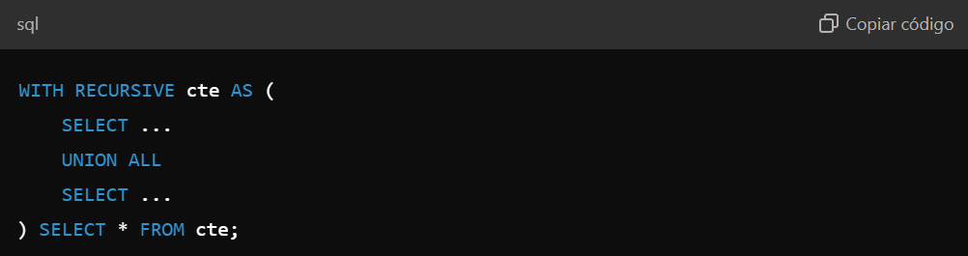
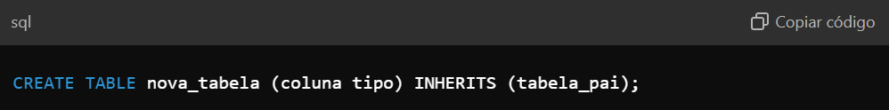
Comandos:
CTEs Recursivas (Common Table Expressions):
INHERITS:

Slide 6
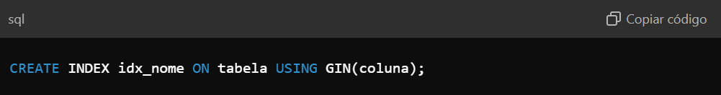
Índices GIN e GiST: Cria índices para tipos complexos:

Slide 7
Diferenças:
Comparação com MySQL:
Gerenciador de Banco de Dados de Objetos-Relacional (Arrays, Matrizes…);
Suporte COMPLETO ao ACID (Atomicidade, Consistência, Isolamento, Durabilidade);
Suporte a MVCC (Controle de Simultaneidade Multiversão);
Suporte a pré-exibições.

Slide 8
Comparação com MongoDB:
Como base, PostgreSQL tenta utilizar tuplas como armazenamento dos dados enquanto MongoDB os armazena em documentos JSON serializados
As consultas no PostgreSQL são compatíveis com o SQL padrão; já o concorrente utiliza MongoDB Query Language.

Slide 9
REFERÊNCIAS:
https://rockcontent.com/br/blog/postgresql/#2
https://aws.amazon.com/pt/compare/the-difference-between-mysql-vs-postgresql/
https://aws.amazon.com/pt/compare/the-difference-between-relational-and-non-relational-databases/
https://aws.amazon.com/pt/compare/the-difference-between-mongodb-and-postgresql/

